Slide 1
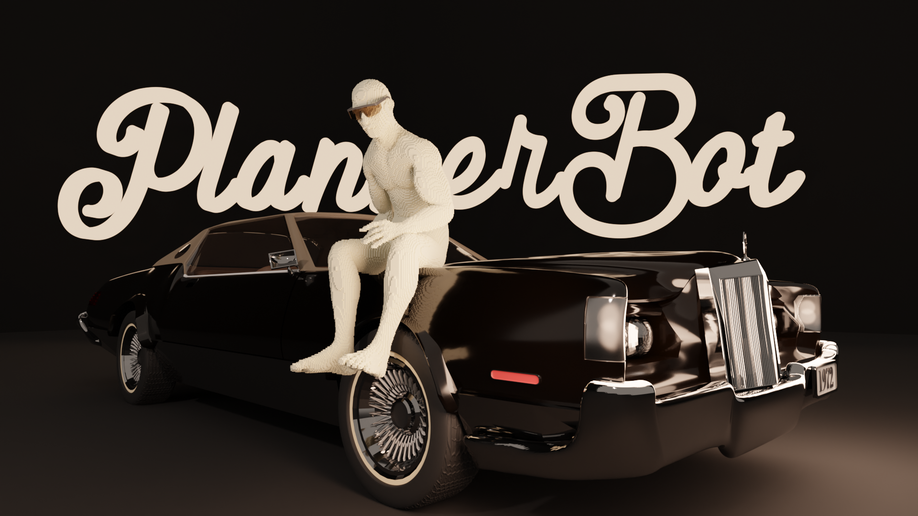
Телеграмм – Бот
Шебордаев Андрей
Голышев Иван 9Л

Slide 2
ПРОЕКТ
Мы хотели создать продукт который сможет облегчить нам обучение.
Тут же нам в голову пришла идея организации времени, ведь очень большая часть времени уходит на перерывы, отвлечения на телефон, разговоры с родителями, друзьями и т.д.
Также мы не хотели создать шаблонный продукт, а создать что то интересное, мы решили создать друга который будет вам напоминать о ваших делах и планах.
Чтобы создать простой и понятный для пользователя интерфейс мы перерабатывали дизайн и код бота десятки раз.

Slide 3
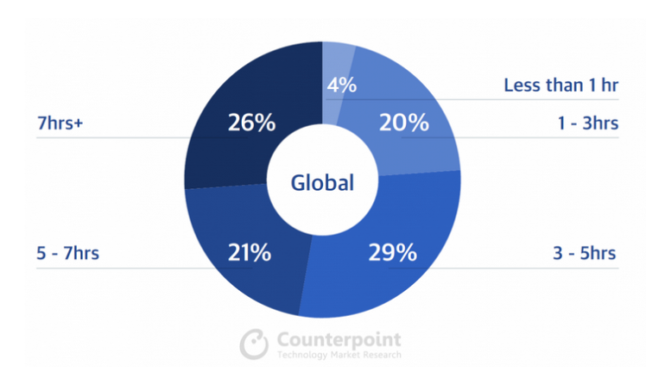
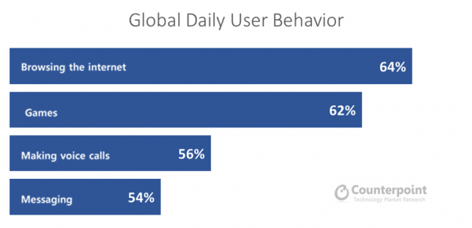
ПРОЕКТ
Крис Бэйли / Гиперфокус
Человек отвлекаясь на внешние факторы тратит на выполнение одной задачи на 50% времени больше.
mobile-review.com / Опрос

Slide 4


Разделение работы
Было принято решение разделить проект именно таким образом, чтобы каждый мог работать отдельно, независимо от другого, также переодично проводили созвоны для синхронизации работы
Шебордаев Андрей
Голышев Иван
Визуальная часть
Техническая часть

Slide 5

Первая попытка и первая неудача
Язык программирования – Python
Язык запросов SQL
PyTelegramBotAPI
Около месяца проводилась разработка данного проекта. Были добавлены функции: добавление/выполнение/удаления задач, установки время выполнения задачи, оповещение о задаче, установка и смена имени для бота. Так же на каждую из этих функций была разработана "защита от дурака".
Но возникла проблема. Проблема была в том, что основная программа создавала бесконечный цикл, которая не давала параллельно выполняться другим второстепенным задачам. Вследствие нескольких попыток исправить это. Было принято решение заменить основную библиотеку

Slide 6

Вторая попытка
Язык программирования – Python
Язык запросов SQL
Aiogram
Разработка проекта началась полностью заново. В его основу легли принципы асинхронного программирования

Slide 7
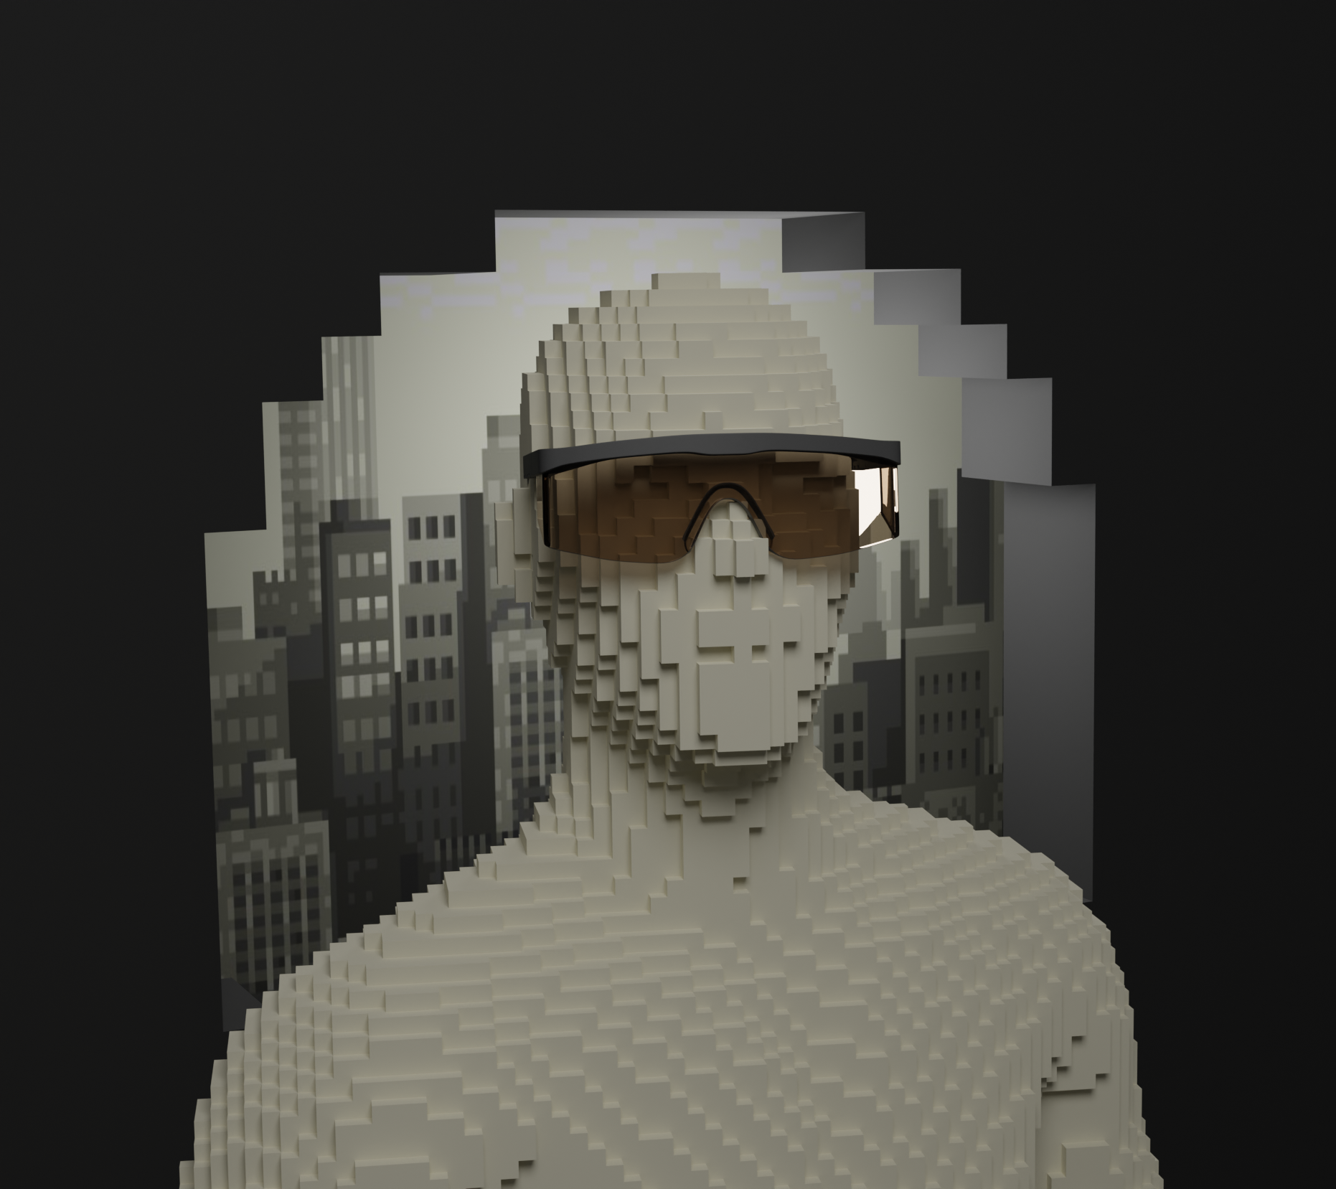
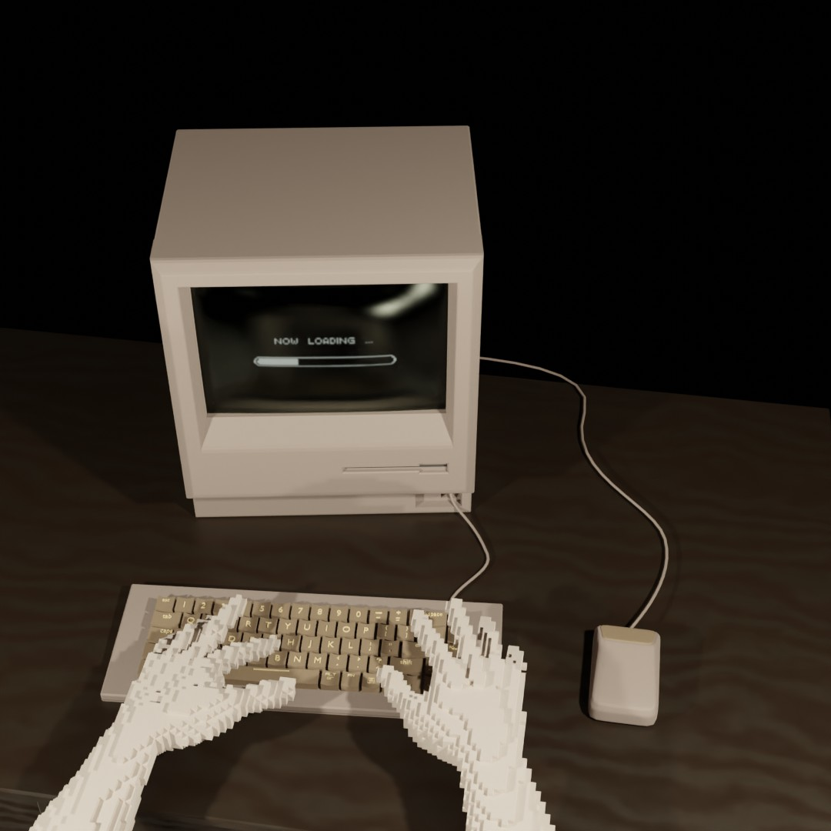
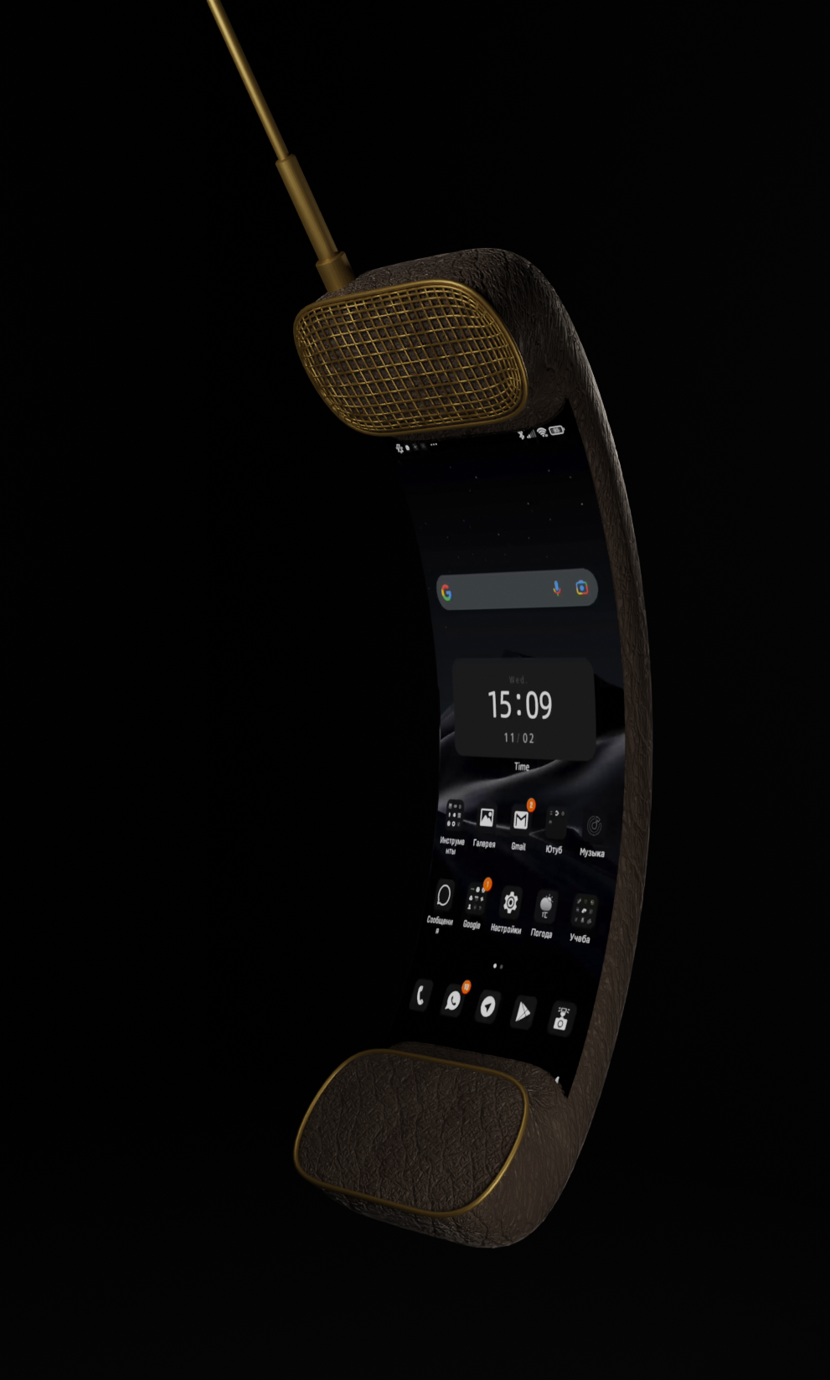
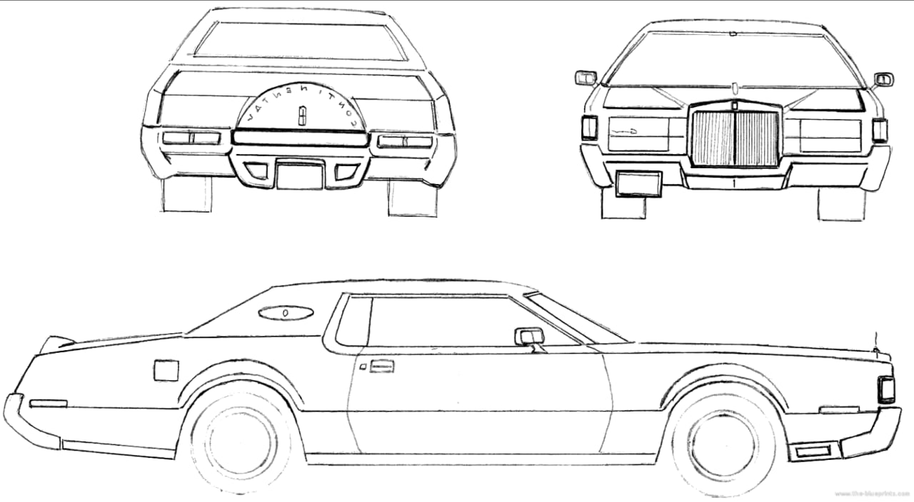

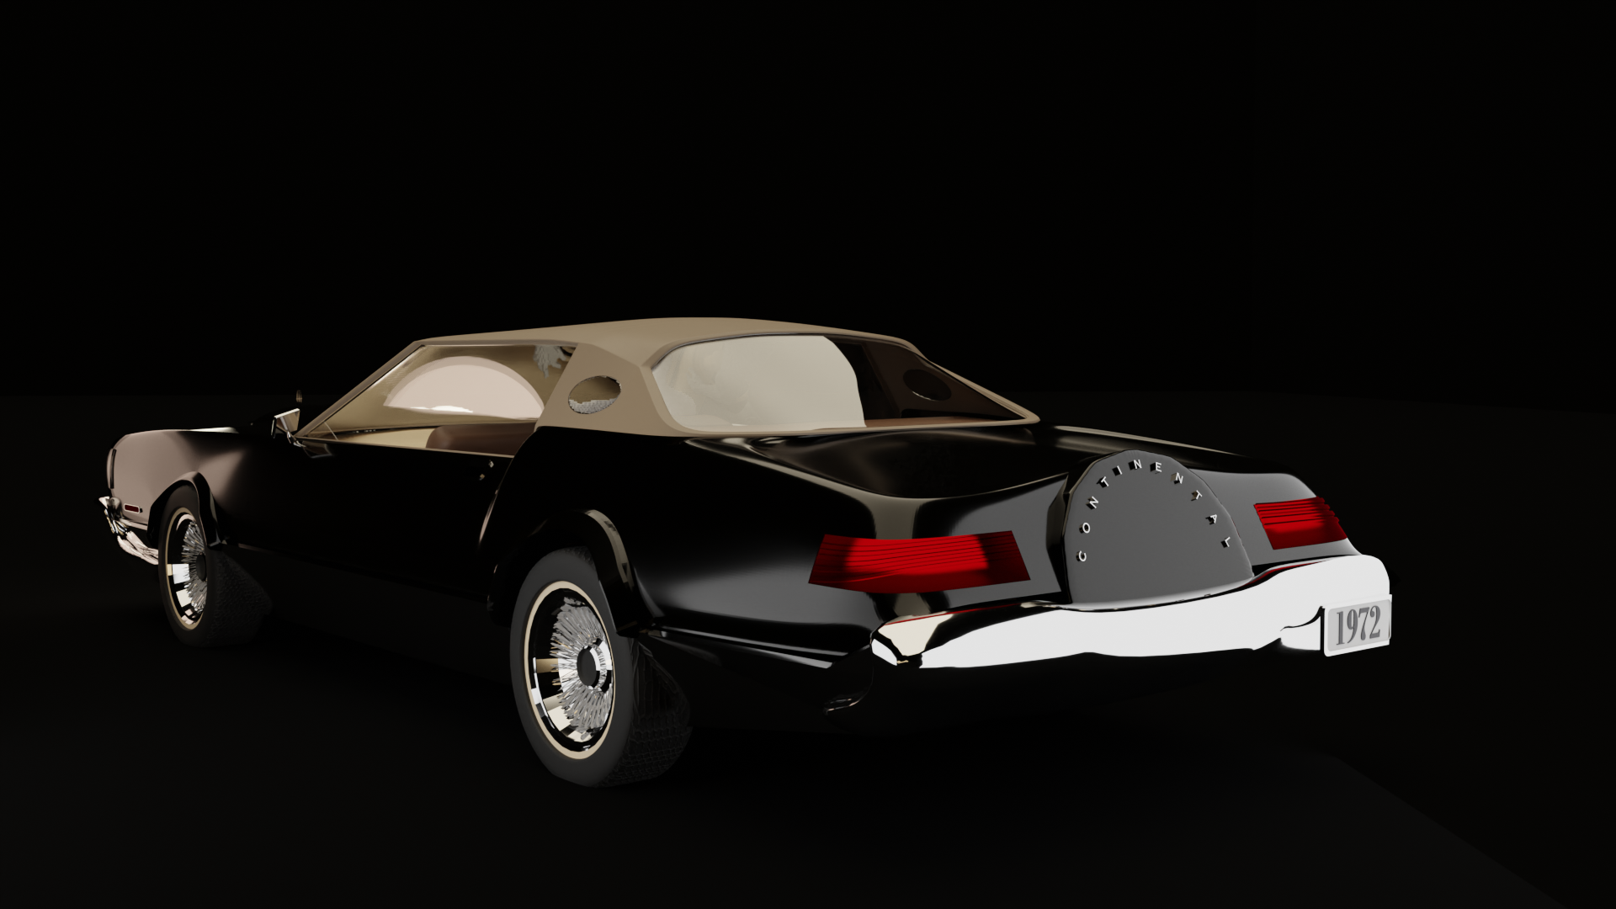
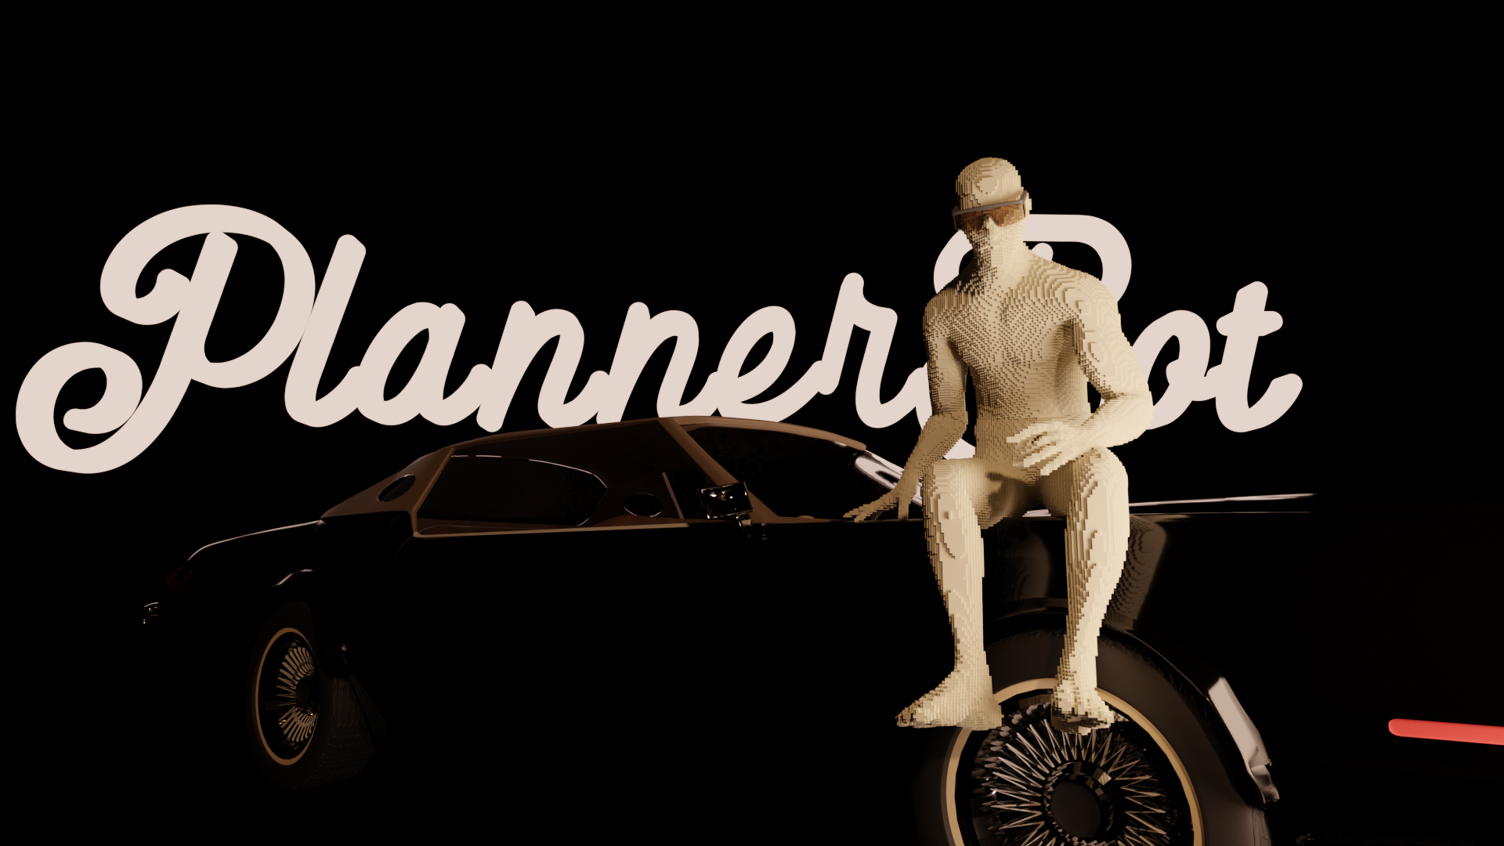
Дизайн.

Slide 8
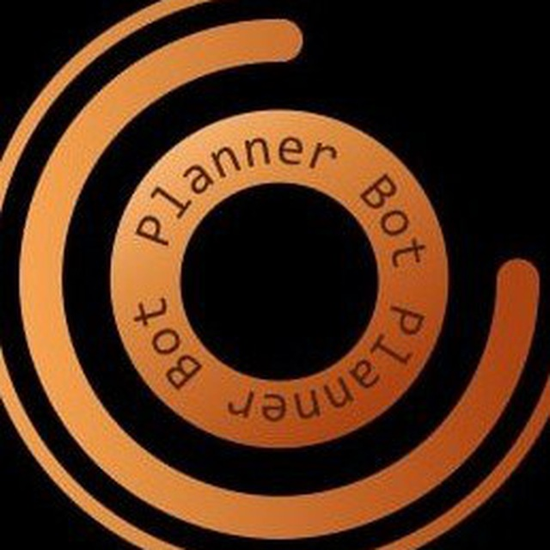
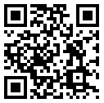
SNE_Project

Slide 9
Спасибо за внимание

